Slide 1
Maija Kāle
Jauna konceptuāla ietvara izveide labākai izpratnei par pārtikas patērētāju: starpdisciplināra lielo datu pieeja
Doktora grāda iegūšanai datorzinātnēs
Citas datorzinātnes un informātikas apakšnozares: uztveres un kognitīvās sistēmas
Rīga, 14.04.2023
Zinātniskais vadītājs:
Dr. phil., profesors Jurģis Šķilters
“LU doktorantūras kapacitātes stiprināšana jaunā doktorantūras
modeļa ietvarā” nr. 8.2.2.0/20/I/006

Slide 2
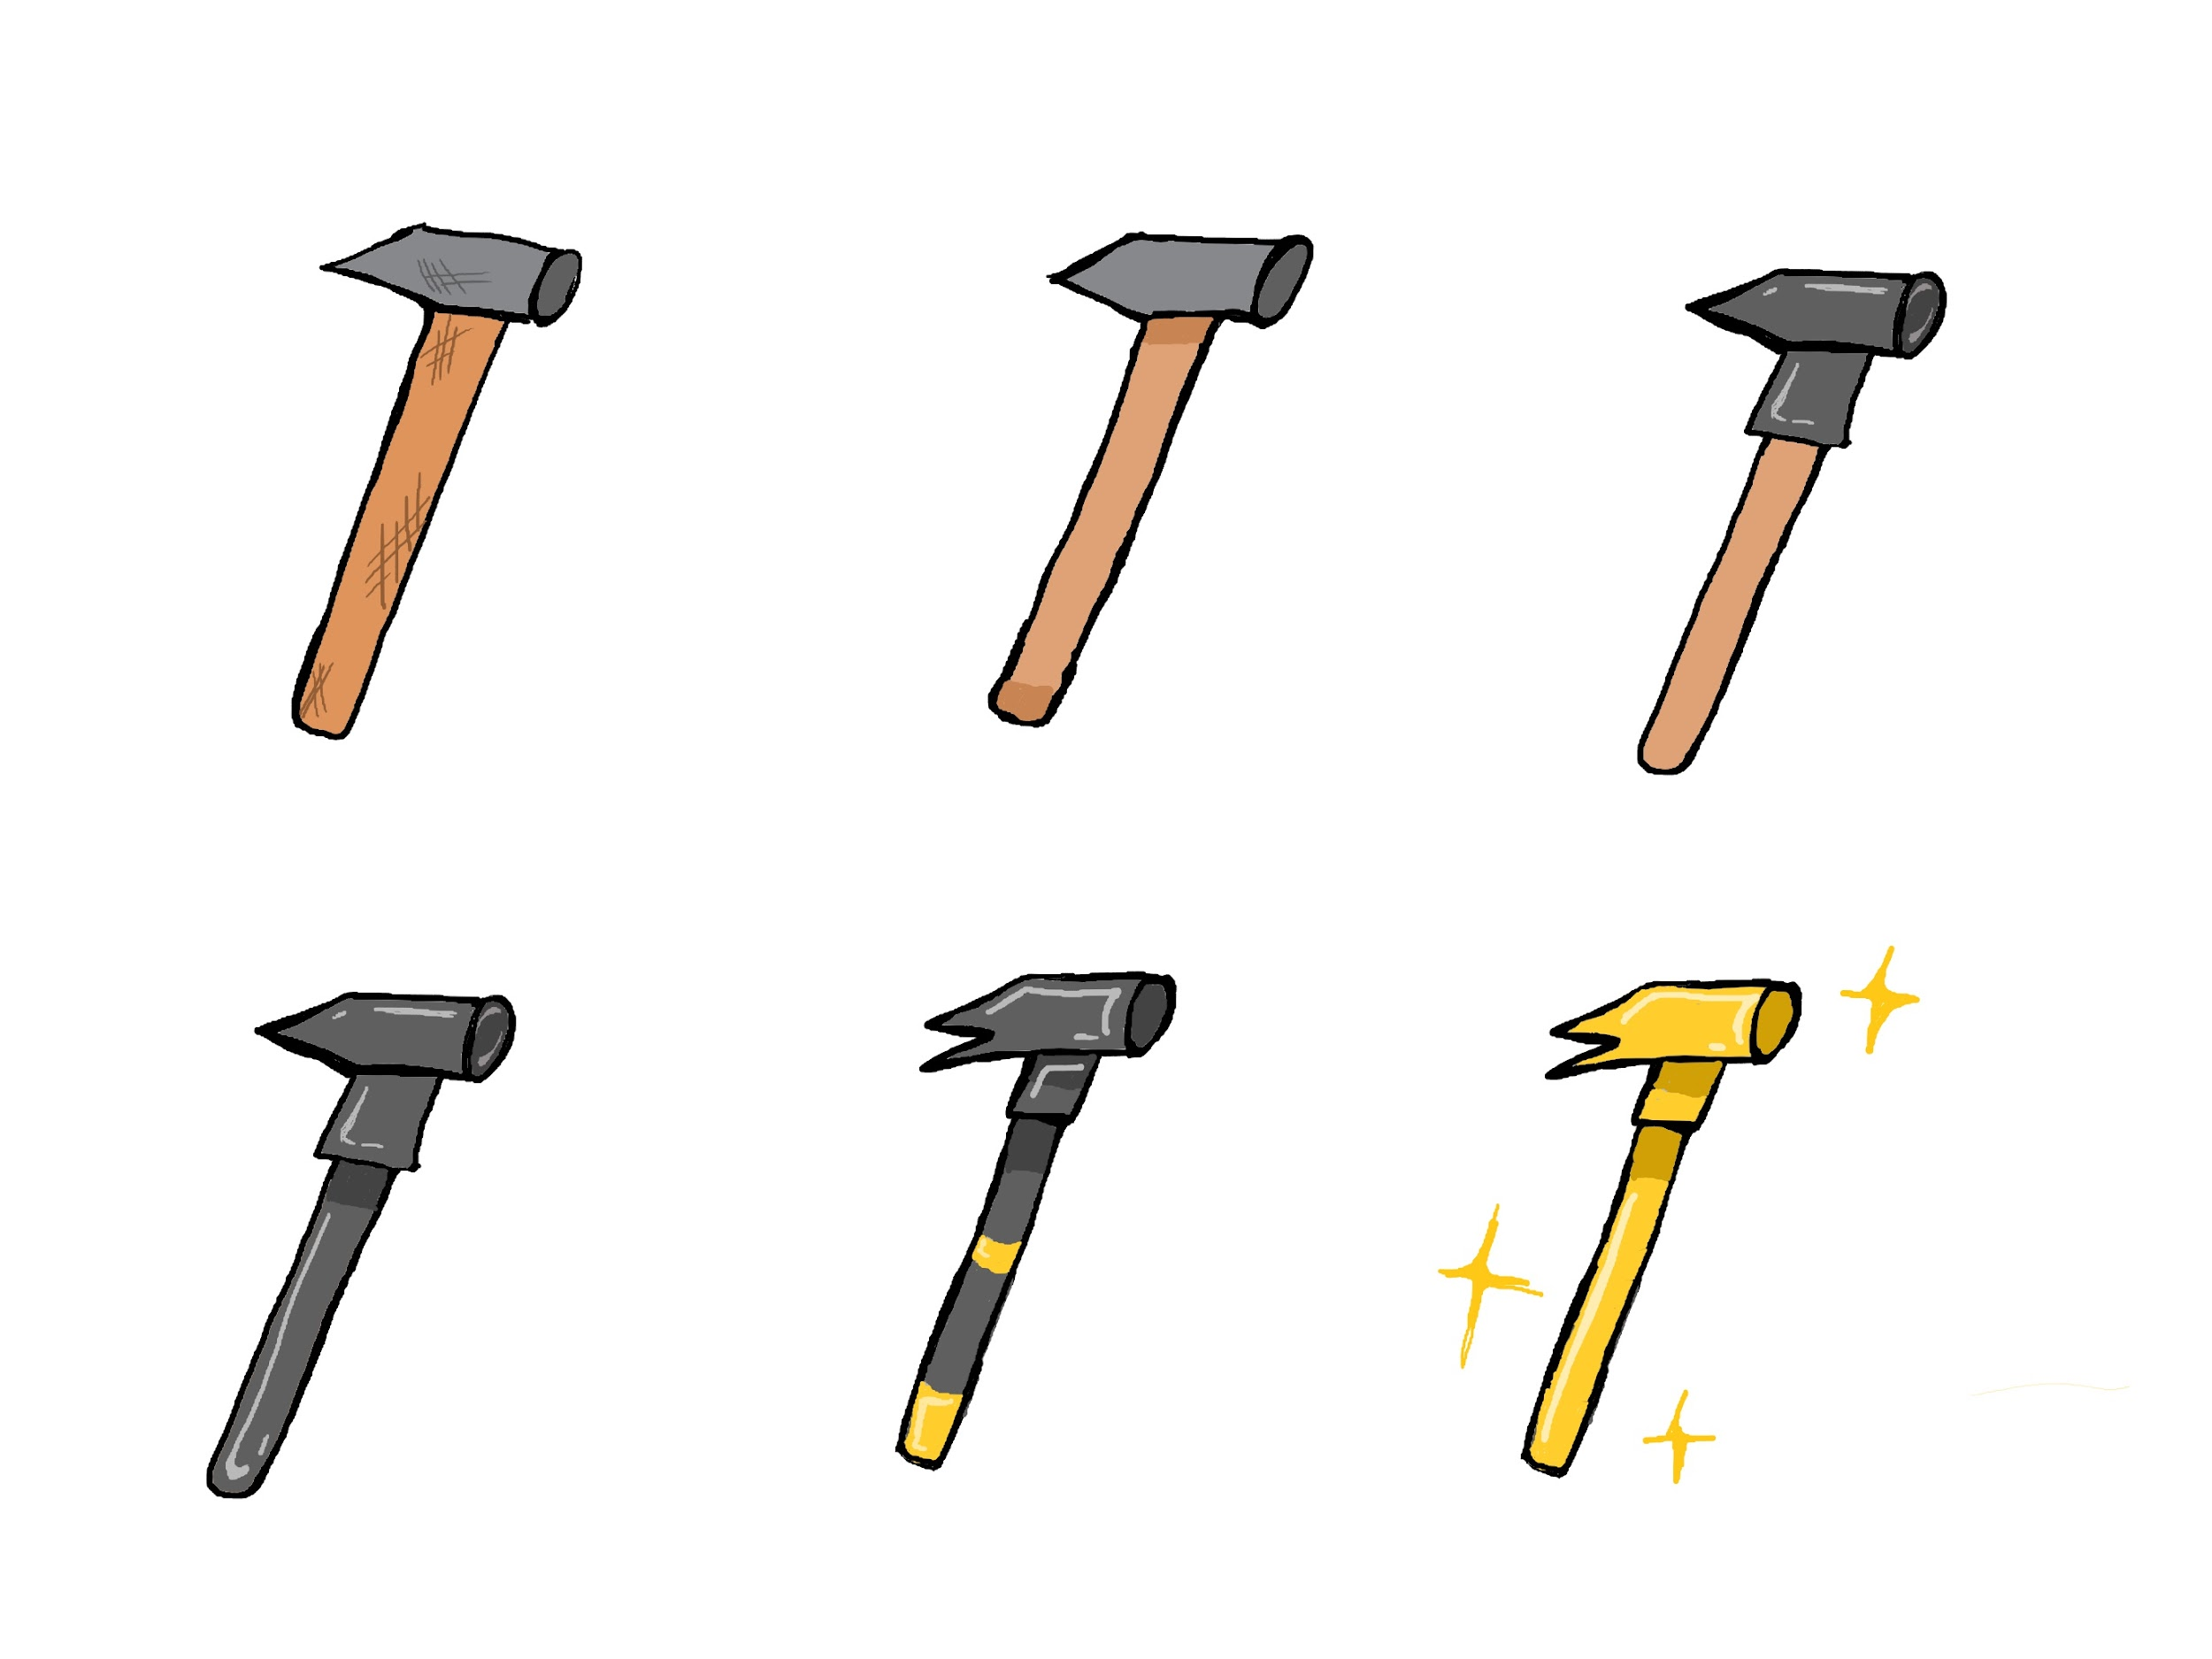
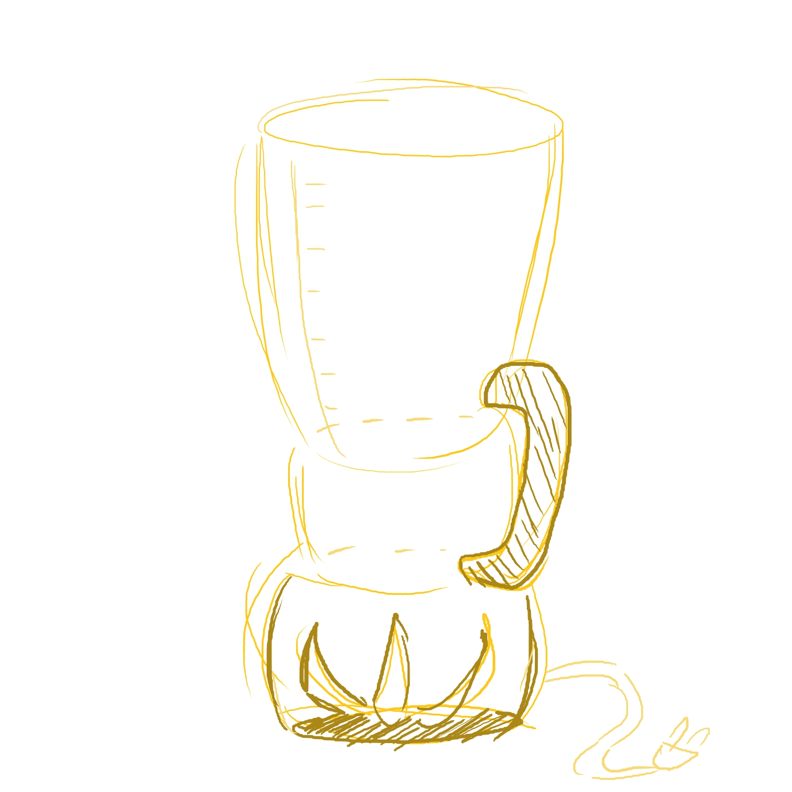
Kāpēc jauns konceptuāls ietvars?
Datorzinātnes loma sarežģītu sociālpolitisku problēmu risināšanā
Sarežģītu jautājumu saskaldīšana mazākās, risināmās vienībās
Jaunu konceptuālu ietvaru radīšana sarežģītu problēmu risināšanai
Jaunu risinājuma rīku veidošana, uzlabošana
Daglass Engelbarts (Douglas C. Engelbart): “Augmenting Human Intellect: A Conceptual Framework” (1962)
Avots: Selmas Filali zīmējumi, 2023

Slide 3
Sabiedrības veselība un pārtikas patēriņš
Aptaukošanās pandēmija – trīskāršs aptaukošanās pieaugums visā pasaulē laikā no 1975. līdz 2016. gadam
Ceturtajai daļai pasaules iedzīvotāju ir liekais svars, katram desmitajam ir aptaukošanās
Strauji pieaug saslimstība ar otrā tipa cukura diabētu un sirds un asinsvadu slimībām
1/3 no siltumnīcas gāzu emisijām rodas pārtikas nozarē: no lauksaimniecības un zemes izmantošanas - 71%; no pārtikas piegādes ķēdēm - 29%
40% pārtikas nonāk atkritumos
Avots: WHO Global Health Observatory data, Pasaules Dabas fonda un https://www.nature.com/articles/s43016-021-00225-9

Slide 4
Uz lielajiem datiem liktās cerības
Sarežģītas ilgtspējas problēmas var atrisināt ar lielajiem datiem
Izaicinājumi
Dati nav vispārināmi, tos galvenokārt veido digitāli izglītota un bagāta sabiedrības daļa
Valodas un kultūras īpatnības, grūtības analizēt un ņemt vērā metaforas
Sadrumstalotība
Iespējas
Nodrošina laikarindas izveides iespēju, kas agrāk nebija iespējams
Kas un kā to var izmantot?
Sabiedrības veselības politikas veidotāji, ražotāji un pārdevēji, personalizētu lietotņu izstrādātāji

Slide 5
Pārtikas datorika
Pārtikas datorika
Pielieto datorzinātņu metodes
Iegūst un analizē dažādus pārtikas datus no vairākiem avotiem
Datu ieguve, uztvere, atpazīšana, rekomendācijas, paredzēšana, novērošana
Risina ar pārtiku saistītus jautājumus veselības jomā, bioloģijā, gastronomijā, lauksaimniecībā
Pārtikas datorika ir starpdisciplināra joma, kas ietver ar pārtiku saistītus pētījumus, ko veic datorzinātnē
Izmantojot sociālos tīklus, mobilo datu pārraides tīklus un lietu internetu (IoT), lietotāji var ērti dalīties ar pārtikas attēliem, receptēm, ēdiena gatavošanas video vai ierakstīt pārtikas dienasgrāmatas, veidojot plaša mēroga pārtikas datu kopas
Pārtikas datorika risina jautājumus ar datorredzes, dabiskās valodas apstrādes un citu datorzinātņu metodoloģiju palīdzību (Min et al., 2019)
Avots: Food Computing for Multimedia, ACM MM2020, Tutorial

Slide 6
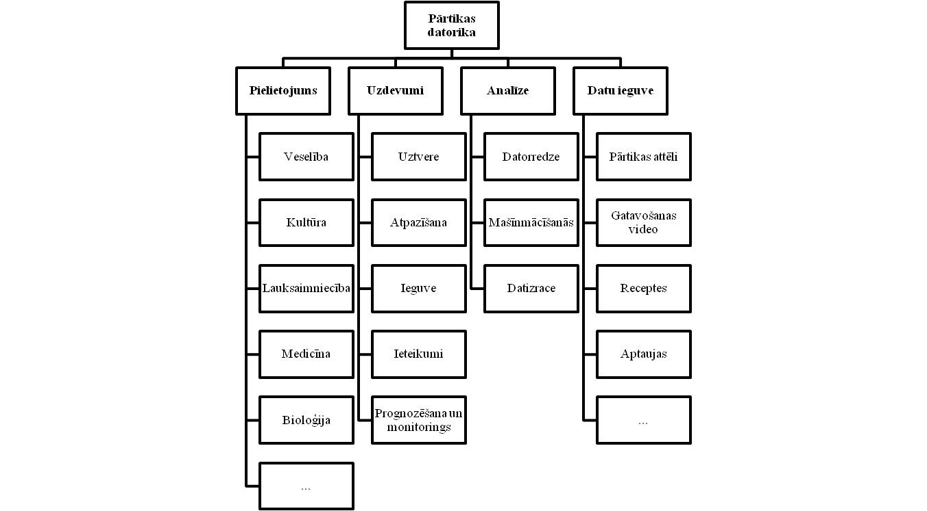
Pārtikas datorika
Datu kopas:
Ēdienu gatavošanas video
Pārtikas attēli
Pārtikas žurnāli
Receptes
Pārtikas emuāri
Uztura uzskaites dati
Avots: A Survey on Food Computing

Slide 7
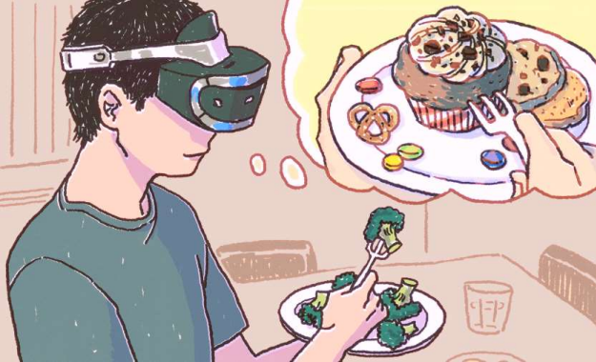
Kognitīvā zinātne
Multisensorās pieredzes ir sajūtu iespaidi, kas veido priekšstatu par apkārtējo pasauli [..] kā mēs to redzam, dzirdam, sataustām, sagaršojam un saožam (Velasco un Obrist, 2020)
“Neveselīgs = garšīgs” intuīcija (Mai et al., 2011), kas rada kognitīvu disonansi pārtikas patērētājiem, kam veselīga pārtika asociējas ar negaršīgāku pārtiku, kamēr neveselīgi ēdieni un to garšas īpašības tiek aprakstītas daiļrunīgi un sensuāli (Jurafsky, 2015)
Realitātes
Virtuālā
Paplašinātā
Papildinātā
Citas
Avots: https://projectnourished.com/vision/

Slide 8
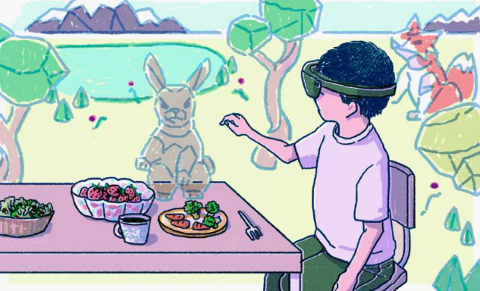
Kognitīvā zinātne
Kā daļa no multisensoru pieredžu pētniecības minama gastrofizika, kas pēta patērētāju pārtikas izvēli, pārtikas uztveri un multisensoru garšas pieredzi
Gastrofizikas kā zinātnes nozares mērķis ir samazināt neveselīgu pārtikas sastāvdaļu īpatsvaru, labāk izprotot patērētāja izvēles (Spence, 2017)
Avots: https://projectnourished.com/vision/

Slide 9
Motivācija
Sarežģīti ar datorzinātnēm un pārtiku saistīti jautājumi
Cilvēka-datora saskarne, multimediji
Pārtikas datorika un tās attīstība – no lielajiem datiem uz personalizētām lietotnēm
Sabiedrības veselības un ilgtspējas izaicinājumi
Dzīvesveida diktētas saslimšanas: aptaukošanās, 2. tipa diabēts, sirds un asinsvadu slimības
Pārtikas sistēmu ietekme uz vidi, klimatu
Jauns pielietojums lielajiem datiem
Apvienojot kognitīvo un datorzinātņu metodiskos ietvarus
Balstoties uz dabiskās valodas apstrādi
Promocijas darba rezultāti apkopoti jaunā konceptuālā ietvarā
Ilustrējot praksē metodoloģijas inovācijas pārtikas datu apstrādē
Sniedzot ieguldījumu pārtikas datorikas attīstībā

Slide 10
Pētniecības jautājums
Kādas metodes, izmantojot lielos datus, pielietot, lai labāk izprastu pārtikas patērētājus?

Slide 11
Promocijas darbs
Publikāciju kopa*
Kopsavilkums
* Katrā publikācijā izmantota citāda metodoloģija lielo datu analīzei

Slide 12
Jaunais konceptuālais ietvars

Slide 13
Konteksta zināšanu ieguve par tēmu
Biežuma noteikšana
Afektīvās reakcijas un laikrindas (laika līnijas) izveide
Jaunu konteksta mainīgo pievienošana

Slide 14
Metodes un rezultāti

Slide 15
Metodoloģija
Literatūras analīze
Dabiskās valodas datu analīze (tekstizrace)
Tēmu modelēšana
Noskaņojuma (sentimenta) analīze

Slide 16
Yummly-66k datu kopa
Sastāv no 66 615 receptēm no desmit valstīm/reģioniem. Tika analizētas ASV un Meksikas receptes: tēmu modeļi tika izmantoti, pamatojoties uz latentā Dirihlē sadalījuma (LDA - Latent Dirichlet Allocation)
Twitter angļu valodā
Tika veikti atslēgvārdu #veselīga pārtika (#healthyfood) un #dienas recepte (#recipeoftheday) meklēšana; iegūti 28 509 novērojumi; noteiktas bigrammas, iegūstot īpašības vārdus un lietvārdu kombinācijas
Tika izmantots Lograna-Makdonalda (Loughran-McDonald) leksikons un kā otrais tika izmantots AFFIN semantiskais leksikons (klasificējot pozitīvo un negatīvo) + bigrammas (īpašības vārds un lietvārds)
Twitter latviešu valodā
Latvijas Twitter Eater Corpus (LTEC - Sproģis un Rikters, 2020), kas apkopots 10 gadu laikā, izmantojot 363 ar ēšanu saistītus atslēgvārdus, kopējais apjoms pārsniedz 2,3 miljonus tvītu, ko ģenerējuši kopā 168 703 lietotāji
Noskaņojuma (sentimenta) analīzes rīks, kas tiek izmantots vispārīgiem latviešu tvītiem kopā ar latviešu valodas modeli, atšķir negatīvos, pozitīvos un neitrālos tvītus

Slide 17
Metodoloģijas piemēri
Twitter lietojumprogrammu saskarne
Konkrēta datu kopa (lapukāposts)
Datu pirmapstrāde
Normalizācija un lemmatizācija
Tīru datu kopa
Tokenizācija
Runas daļas marķēšana (īpašības vārdiem)
Bieži lietotie īpašības vārdi
Bigrammas
Rezultāti un vizualizācija
LTEC
Datu pirmapstrāde
Tīru datu kopa
Sentimenta (noskaņojuma) apmācība
Sentimenta (noskaņojuma) noteikšana
Rezultāti un vizualizācija
Avots: Kāle & Agbozo, 2020
Avots: Kāle et al., 2021

Slide 18
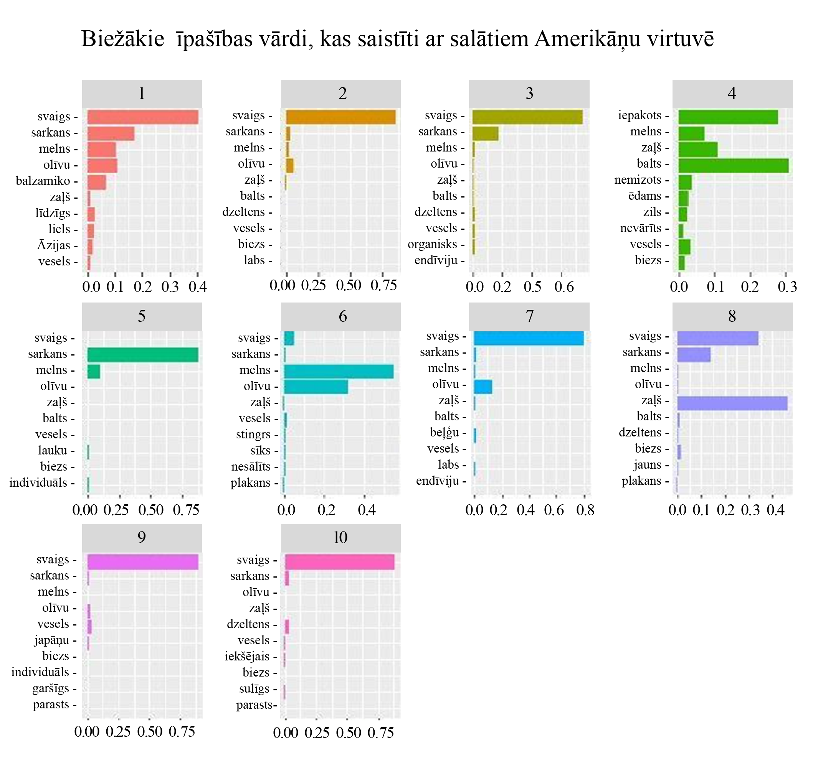
Konteksta zināšanu ieguve
Attēls:
Īpašības vārdi ASV salātu receptēs
10 tēmu modeļi ar 10 visbiežāk sastopamo sastāvdaļu īpašības vārdiem
Rezultāti:
Dažādu zemju ‘metarecepšu’ ieguve
Ar ēdienu saistītu leksikonu izveide
Receptes neko daudz neatklāj par ēdiena veselīgumu/neveselīgumu
Laika perspektīvas trūkums: nav iespējams izsekot gatavošanas procesa sarežģītībai
Ārpus sastāvdaļu informācijas: garša, tekstūra, krāsa
Avots: Kāle & Agbozo, 2021

Slide 19
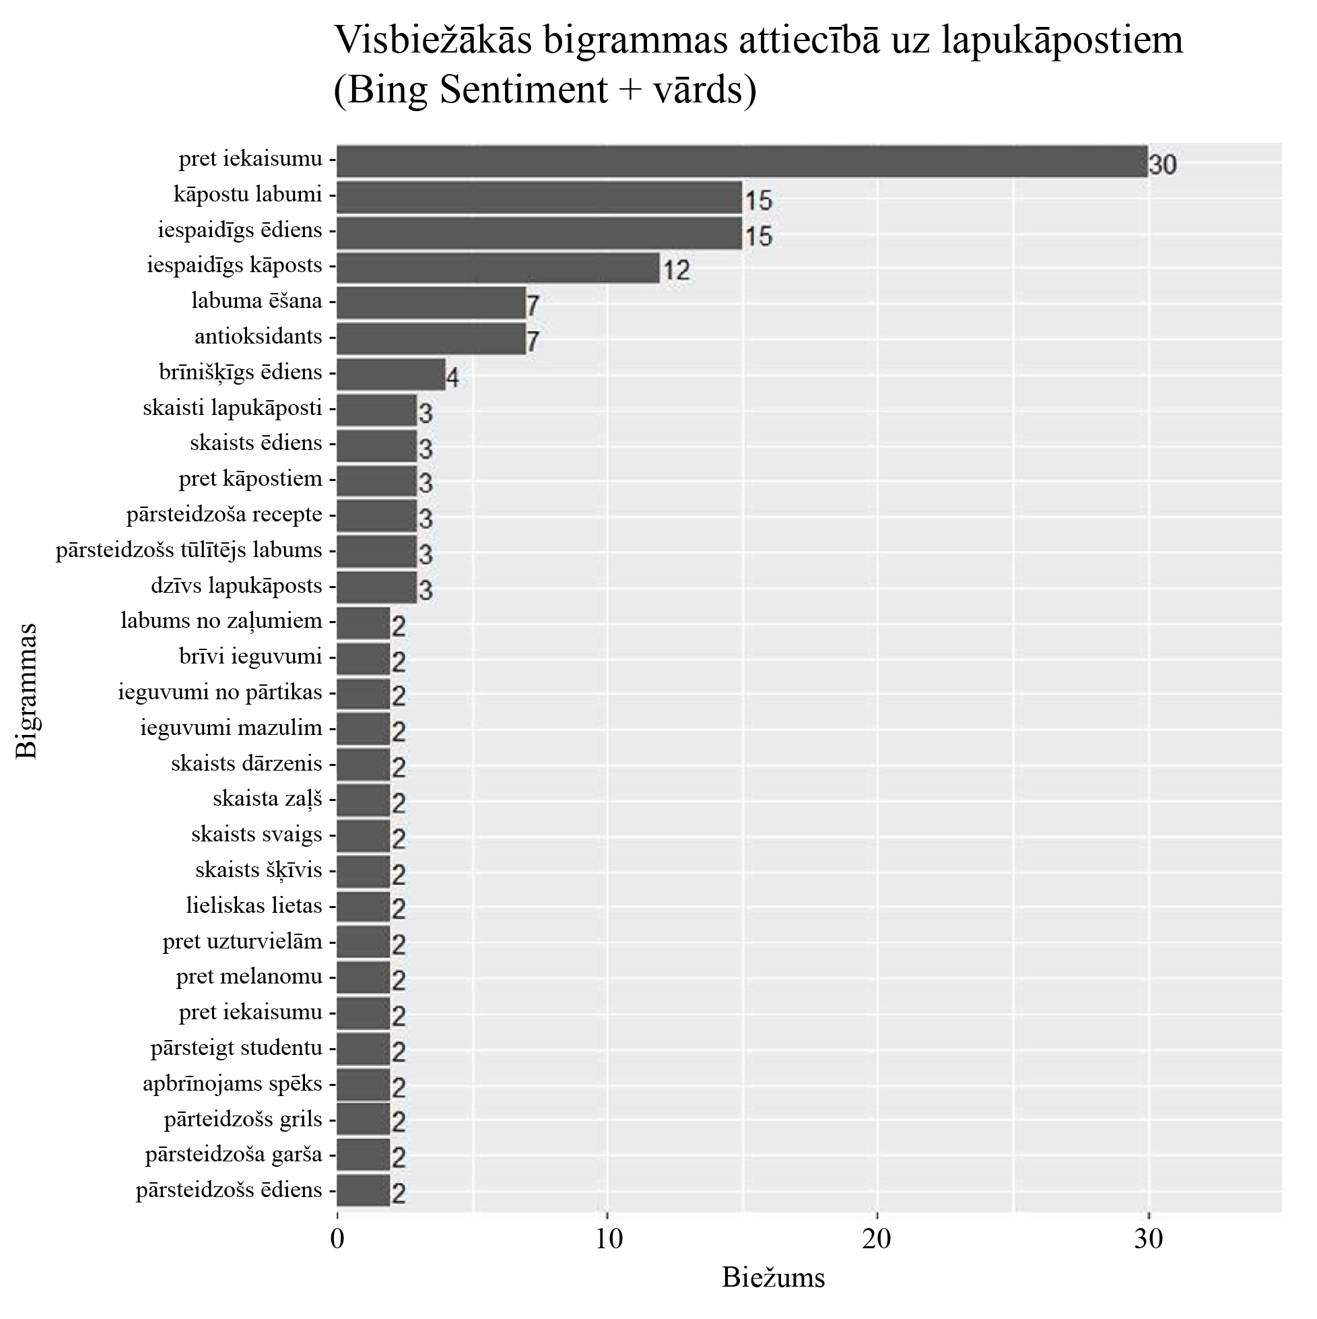
Biežuma noteikšana
Attēls:
Visbiežākās bigrammas attiecībā uz lapukāpostu datu kopu
Rezultāti:
Veselīgs ēdiens: viegli, sezonāls, ātri pagatavojams
Uzsvērts racionalitāte un ieguvumi veselībai (veselīgi, ar zemu tauku saturu utt.)
Garšas aspekts netiek uzsvērts
Avots: Kāle & Agbozo, 2021

Slide 20
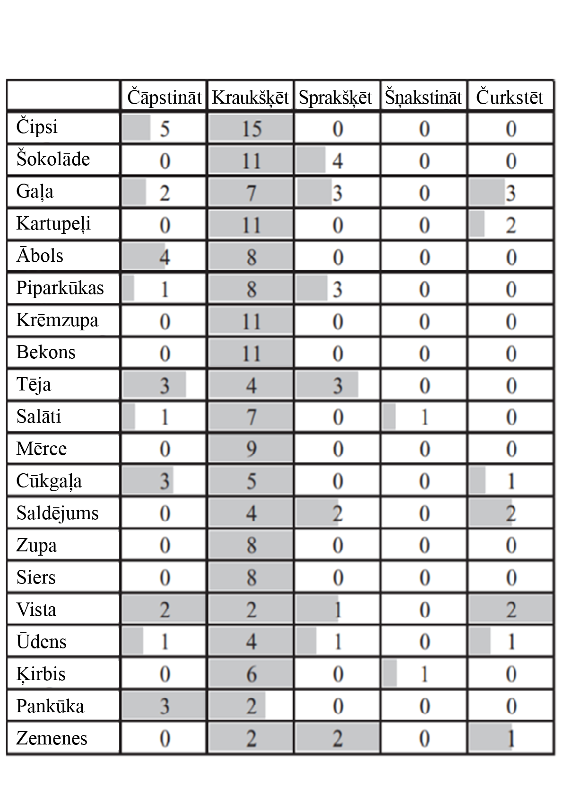
Emocionāli afektīvo reakciju noteikšana un laikrinda (laika skala)
Attēls:
Visbiežākās skaņas, kas saistītas ar ēšanu TOP20 pārtikas produktiem
Rezultāti:
Iespēja kartēt bieži apspriestu multisensoru pieredzi (piemēram, krāsu) un mazāk apspriestu (piem., smaržu vai skaņu)
Multisensoru pārtikas pieredzes izsekošana laika skalā: krāsas, tekstūras, formas, skaņas un temperatūras kolokācijas
Spēja izsekot un pārbaudīt hipotēzes par specifiskiem multisensoriem jautājumiem
Avots: Kāle at al., 2021

Slide 21
Emocionāli afektīvo reakciju noteikšana un laikrinda
Avots: Kāle at al., 2021

Slide 22
Papildus konteksta mainīgo pievienošana
Laikapstākļu dati
Laikapstākļi un pārtikas tvīti
Jau publicēts raksts, kā arī noprezentēts NLP konferencē Okinavā, Japānā, 2023. gada martā:
What Food Do We Tweet about on a Rainy Day? Maija Kāle, Matīss Rikters, https://www.anlp.jp/nlp2023/ (Pieejams: https://arxiv.org/abs/2304.05041)
Šobrīd iesniegts un publicēšanai pieņemts raksts:
Exploring the Sentiment of Latvian Twitter Food Posts in Various Weather Conditions: DHNB2023 (Digital Humanities in the Nordic and Baltic Countries, 2023). Gaidāmais publicēšanas datums: 2023. gada jūlijs

Slide 23
Konteksta zināšanu ieguve par tēmu
Biežuma noteikšana
Afektīvās reakcijas un laikrindas (laika līnijas) izveide
Jaunu konteksta mainīgo pievienošana

Slide 24
Secinājumi
Tēmas biežuma konstatēšanai sociālo mediju tīkli būs nozīmīgākais avots arī turpmākā pārtikas datorikas pētniecībā, neskatoties uz šo sociālo mediju tīklu fragmentētību un daļējām iespējām rezultātus vispārināt
Afektīvu reakciju noteikšanā un laika grafika analīzē noteicoša loma būs lielo datu kvalitātei un pieejamībai
Papildu konteksta mainīgo pievienošana būs iteratīvs process, ņemot vērā konkrētu reģionu sociālpolitiskos un klimata faktorus
Jaunais konceptuālais ietvars papildina pārtikas datorikas pētniecības metodoloģiju un sniedz piemēru jaunu pieeju pētniecības jautājumiem izstrādē

Slide 25
Rezultātu aprobācija
Dalība vairākās starptautiskās konferencēs un paneļdiskusijā
Izveidots specseminārs “Pārtikas datorika” LU DF
Rudens un pavasara semestros
Iesaistot LU Biznesa inkubatoru
Publikācijas citētas IEEE, ACM, u.c. izdevumos

Slide 26
Novitāte
Starpdisciplināra pieeja
Jaunu pētniecības uzdevumu izvirzīšana, izmantojot lielos datus
Sabiedrības tendenču analīze, nodrošinot jaunas konteksta zināšanas personalizēto pārtikas (un veselības) lietotņu izstrādātājiem
Inovatīvu metodoloģisku ietvaru veidošana, tādējādi veicinot pārtikas datorikas izaugsmi un starpdisciplinaritāti pētniecībā kā tādu
Pārtikas datorikas kā datorzinātnes virziena attīstība

Slide 27
Publikācijas
Kāle, M., Šķilters, J. & Rikters, M. (2021). “Tracing multisensory food experiences on Twitter”, International Journal of Food Design, 6:2, pp. 181–212
Kāle, M. & Agbozo, E. (2021). “Utility of large-scale recipe data in food computing.” Baltic Journal of Modern Computing, 9(2), 155-165
Kāle, M. & Rikters, M. (2021). “Fragmented and Valuable: Following Sentiment Changes in Food Tweets”, in workshop proceedings “Smell, Taste, and Temperature Interfaces (STT21)”; CHI 2021 Workshop.
Kāle, M. & Agbozo, E. (2020). “Healthy Food Depiction on Social Media: The Case of Kale on Twitter”. DHN Post-Proceedings
Kāle, M. & Agbozo, E. (2020). “Tracing complexity in food blogging entries” CEUR Workshop Proceedings

Slide 28
Recenzijas

Slide 29
Recenzenti

Slide 30
Atbildes recenzentiem
Profesors Dr. sc. comp. Ramešs Džeins
Promocijas darbs sniedz būtisku ieguldījumu pārtikas datorikas zinātnes virziena attīstībā
Kā jebkurai jaunai pētniecības pieejai – arī šeit ar laiku var būt uzlabojumi, taču pirmie soļi ir sperti veiksmīgi
Pozitīvi vērtēta promocijas darba starpdisciplinaritāte un ‘live labs’ (dzīvo laboratoriju) pieeja eksperimentu veikšanā
Iesaka novērtēt promocijas darbu ar izcilību (“I believe that the research presented in this dissertation is an outstanding contribution to doctoral studies. I recommend that, based on this thesis, Ms. Maija Kale be awarded a Ph.D. degree with distinction.”)
Profesors Dr. sc. comp. Kārlis Čerāns
Nepieciešams sīkāks skaidrojums autores ieguldījumam publikāciju tapšanā
Konceptuālā ietvara izveides pamatojums
Nepieciešama publikācija, kur aprobēts tieši jaunais konceptuālais ietvars
Promocijas darbs (publikāciju kopums) ATBILST MK 27.12.2005 Noteikumu Nr 1001 (30.04.2020 redakcijā) prasībām un darba autorei Maijai Kālei var tikt piešķirts Doktora grāds datorzinātnē
Pētnieks Dr. sc. comp. Mārcis Pinnis
Jautājums par darba mērķiem un uzdevumiem: lasījuma specifika
Valodas jautājumi, jēdzienu latviskošana: vispārēja problēma
Optimālas metodoloģijas ieteikums: kaut neoptimāli, mērķis tika sasniegts
Rezultāti var kalpot par bāzlīniju tālāku pētījumu veikšanai pārtikas datorikas lietojumos, kas izmanto sociālo tīklu datus
Cik vien recenzents spēj novērtēt, darbs atbilst Latvijas valsts un LU definētajām promocijas darbu prasībām un ir vērtējams pozitīvi

Slide 31
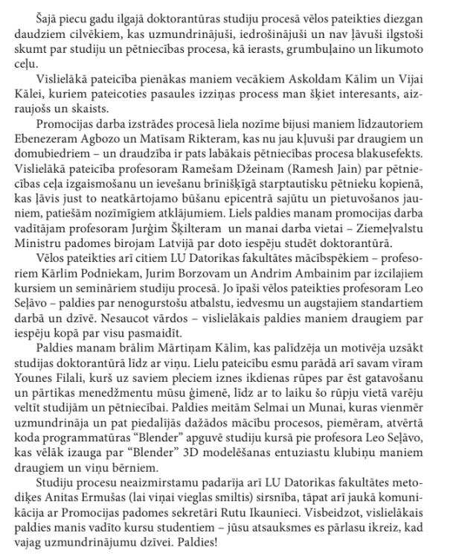
Pateicības

